Slide 1
第8章 数值微积分与最优化
8.1 数值积分
8.2 数值微分
8.3 数值最优化

Slide 2
8.1 数值积分
8.1.1 数值积分基本原理
求解定积分的数值方法多种多样，如简单的梯形法、辛普生(Simpson)法、牛顿－柯特斯(Newton-Cotes)法等都是经常采用的方法。它们的基本思想都是将整个积分区间[a,b]分成n个子区间[x_{i},x_{i+1}]，i=1,2,…,n，其中x₁=a，x_{n+1}=b。这样求定积分问题就分解为求和问题。

Slide 3
8.1.2 数值积分的实现方法
1．变步长辛普生法
基于变步长辛普生法，MATLAB给出了quad函数来求定积分。该函数的调用格式为：
[I,n]=quad('fname',a,b,tol,trace)
其中fname是被积函数名。a和b分别是定积分的下限和上限。tol用来控制积分精度，缺省时取tol=0.001。trace控制是否展现积分过程，若取非0则展现积分过程，取0则不展现，缺省时取trace=0。返回参数I即定积分值，n为被积函数的调用次数。

Slide 4
例8-1 求定积分。
(1) 建立被积函数文件fesin.m。
function f=fesin(x)
f=exp(-0.5*x).*sin(x+pi/6);
(2) 调用数值积分函数quad求定积分。
[S,n]=quad('fesin',0,3*pi)
S =
0.9008
n =
77

Slide 5
2．牛顿－柯特斯法
基于牛顿－柯特斯法，MATLAB给出了quad8函数来求定积分。该函数的调用格式为：
[I,n]=quad8('fname',a,b,tol,trace)
其中参数的含义和quad函数相似，只是tol的缺省值取10-6。该函数可以更精确地求出定积分的值，且一般情况下函数调用的步数明显小于quad函数，从而保证能以更高的效率求出所需的定积分值。

Slide 6
例8-2 求定积分。
(1) 被积函数文件fx.m。
function f=fx(x)
f=x.*sin(x)./(1+cos(x).*cos(x));
(2) 调用函数quad8求定积分。
I=quad8('fx',0,pi)
I =
2.4674

Slide 7
例8-3 分别用quad函数和quad8函数求定积分的近似值，并在相同的积分精度下，比较函数的调用次数。
调用函数quad求定积分：
format long;
fx=inline('exp(-x)');
[I,n]=quad(fx,1,2.5,1e-10)
I =
0.28579444254766
n =
65

Slide 8
调用函数quad8求定积分：
format long;
fx=inline('exp(-x)');
[I,n]=quad8(fx,1,2.5,1e-10)
I =
0.28579444254754
n =
33

Slide 9
3．被积函数由一个表格定义
在MATLAB中，对由表格形式定义的函数关系的求定积分问题用trapz(X,Y)函数。其中向量X,Y定义函数关系Y=f(X)。
例8-4 用trapz函数计算定积分。
命令如下：
X=1:0.01:2.5;
Y=exp(-X); %生成函数关系数据向量
trapz(X,Y)
ans =
0.28579682416393

Slide 10
8.1.3 二重定积分的数值求解
使用MATLAB提供的dblquad函数就可以直接求出上述二重定积分的数值解。该函数的调用格式为：
I=dblquad(f,a,b,c,d,tol,trace)
该函数求f(x,y)在[a,b]×[c,d]区域上的二重定积分。参数tol，trace的用法与函数quad完全相同。

Slide 11
例8-5 计算二重定积分
(1) 建立一个函数文件fxy.m：
function f=fxy(x,y)
global ki;
ki=ki+1; %ki用于统计被积函数的调用次数
f=exp(-x.^2/2).*sin(x.^2+y);
(2) 调用dblquad函数求解。
global ki;ki=0;
I=dblquad('fxy',-2,2,-1,1)
ki
I =
1.57449318974494
ki =
1038

Slide 12
8.2 数值微分
8.2.1 数值差分与差商
8.2.2 数值微分的实现
在MATLAB中，没有直接提供求数值导数的函数，只有计算向前差分的函数diff，其调用格式为：
DX=diff(X)：计算向量X的向前差分，DX(i)=X(i+1)-X(i)，i=1,2,…,n-1。
DX=diff(X,n)：计算X的n阶向前差分。例如，diff(X,2)=diff(diff(X))。
DX=diff(A,n,dim)：计算矩阵A的n阶差分，dim=1时(缺省状态)，按列计算差分；dim=2，按行计算差分。

Slide 13
例8-6 生成以向量V=[1,2,3,4,5,6]为基础的范得蒙矩阵，按列进行差分运算。
命令如下：
V=vander(1:6)
DV=diff(V) %计算V的一阶差分

Slide 14
例8-7 用不同的方法求函数f(x)的数值导数，并在同一个坐标系中做出f'(x)的图像。
程序如下：
f=inline('sqrt(x.^3+2*x.^2-x+12)+(x+5).^(1/6)+5*x+2');
g=inline('(3*x.^2+4*x-1)./sqrt(x.^3+2*x.^2-x+12)/2+1/6./(x+5).^(5/6)+5');
x=-3:0.01:3;
p=polyfit(x,f(x),5); %用5次多项式p拟合f(x)
dp=polyder(p); %对拟合多项式p求导数dp
dpx=polyval(dp,x); %求dp在假设点的函数值
dx=diff(f([x,3.01]))/0.01; %直接对f(x)求数值导数
gx=g(x); %求函数f的导函数g在假设点的导数
plot(x,dpx,x,dx,'.',x,gx,'-'); %作图

Slide 15
8.3 数值最优化
8.3.1 线性规划
8.3.2 整数规划
8.3.3 非线性规划

Slide 16
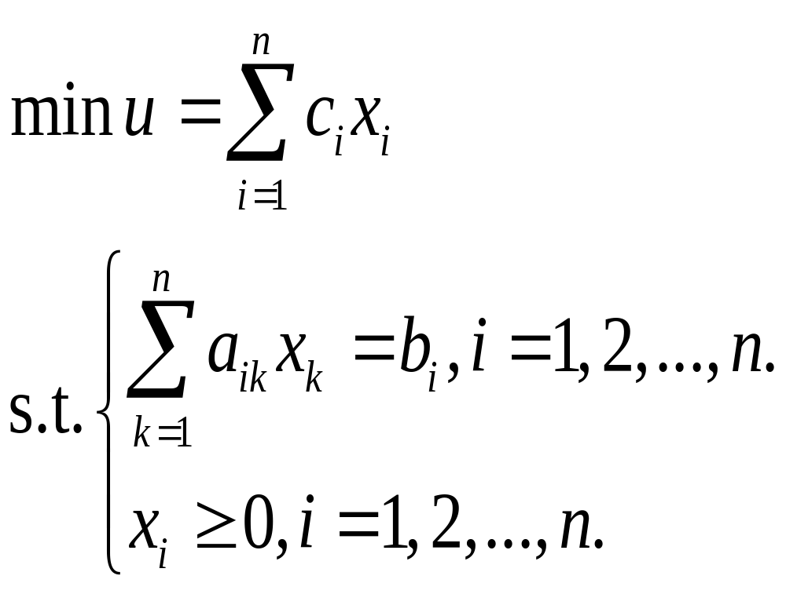
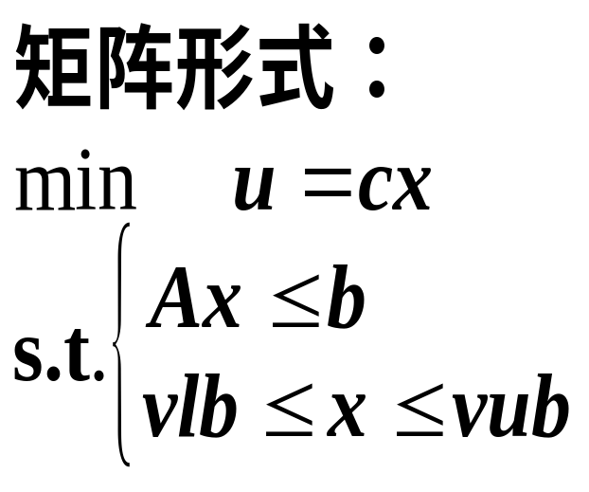
8.3.1 线性规划
目标函数和所有的约束条件都是设计变量
的线性函数.

Slide 17



用MATLAB优化工具箱解线性规划
1. 模型：
min z=cX
命令：x=linprog（c, A, b）
2. 模型：min z=cX
命令：x=linprog（c，A，b，Aeq,beq）
注意：若没有不等式： 存在，则令A=[ ]，b=[ ].

Slide 18
3. 模型：min z=cX
VLB≤X≤VUB
命令：[1] x=linprog（c，A，b，Aeq,beq, VLB，VUB）
[2] x=linprog（c，A，b，Aeq,beq, VLB，VUB, X0）
注意：[1] 若没有等式约束: , 则令Aeq=[ ], beq=[ ].
[2]其中X₀表示初始点
4. 命令：[x,fval]=linprog(…)
返回最优解ｘ及ｘ处的目标函数值fval.

Slide 19
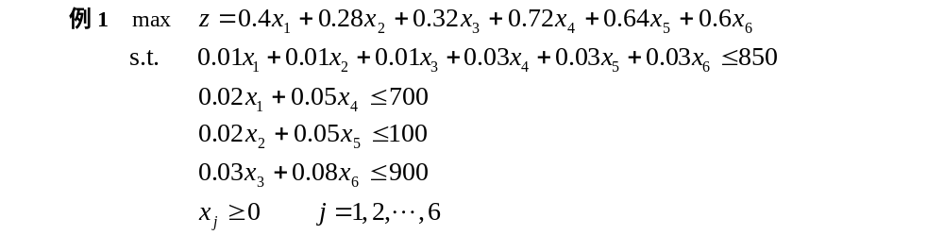
解 编写M文件xxgh1.m如下：
c=[-0.4 -0.28 -0.32 -0.72 -0.64 -0.6];
A=[0.01 0.01 0.01 0.03 0.03 0.03;0.02 0 0 0.05 0 0;0 0.02 0 0 0.05 0;0 0 0.03 0 0 0.08];
b=[850;700;100;900];
Aeq=[]; beq=[];
vlb=[0;0;0;0;0;0]; vub=[];
[x,fval]=linprog(c,A,b,Aeq,beq,vlb,vub)

Slide 20
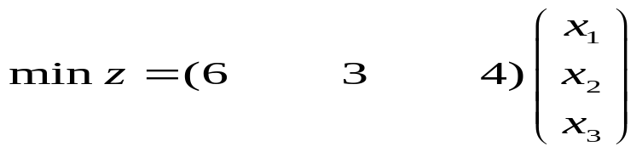
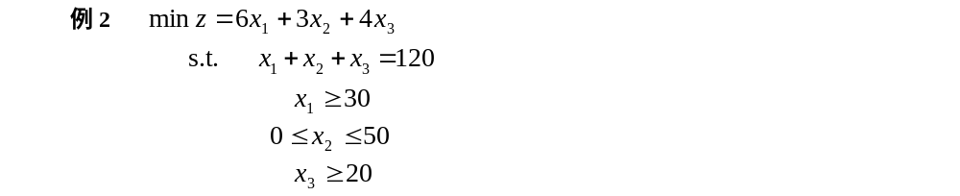
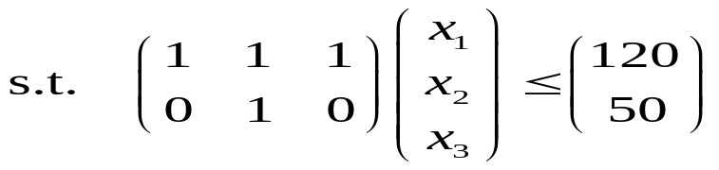
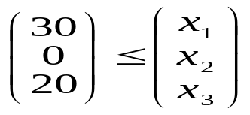
解: 编写M文件xxgh2.m如下：
c=[6 3 4];
A=[0 1 0];
b=[50];
Aeq=[1 1 1];
beq=[120];
vlb=[30,0,20];
vub=[];
[x,fval]=linprog(c,A,b,Aeq,beq,vlb,vub)

Slide 21

8.3.2 整数规划
求解0-1 整数规划：
x = bintprog(f)
x = bintprog(f,A,b)
x = bintprog(f,A,b,Aeq,beq)
x = bintprog(f,A,b,Aeq,beq,x0)
x = bintprog(f,A,b,Aeq,Beq,x0,options)
[x,fval] = bintprog(...)

Slide 22
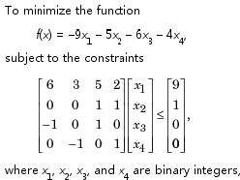
例：
f = [-9; -5; -6; -4];
A = [6 3 5 2; 0 0 1 1; -1 0 1 0; 0 -1 0 1];
b = [9; 1; 0; 0];
x = bintprog(f,A,b)

Slide 23
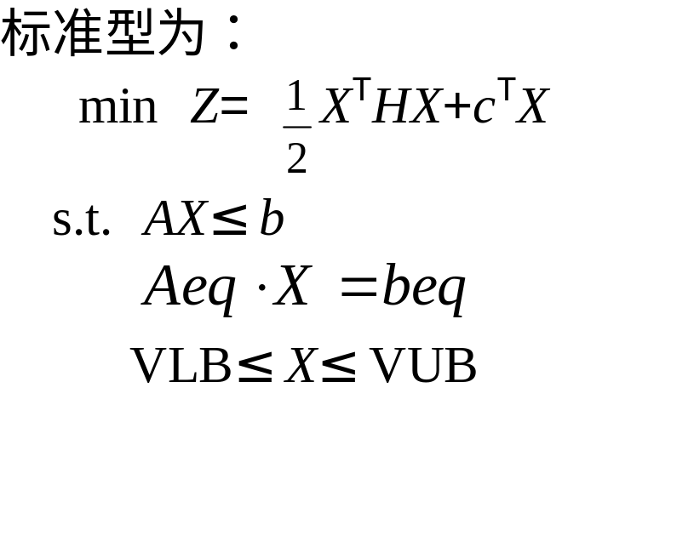
8.3.3 非线性规划（二次规划）
用MATLAB软件求解,其输入格式如下:
1．x=quadprog(H,C,A,b);
2．x=quadprog(H,C,A,b,Aeq,beq);
3．x=quadprog(H,C,A,b,Aeq,beq,VLB,VUB);
4．x=quadprog(H,C,A,b, Aeq,beq ,VLB,VUB,X0);
5．x=quadprog(H,C,A,b,Aeq,beq,VLB,VUB,X0,options);
6．[x,fval]=quaprog(…);
7．[x,fval,exitflag]=quaprog(…);
8．[x,fval,exitflag,output]=quaprog(…);

Slide 24
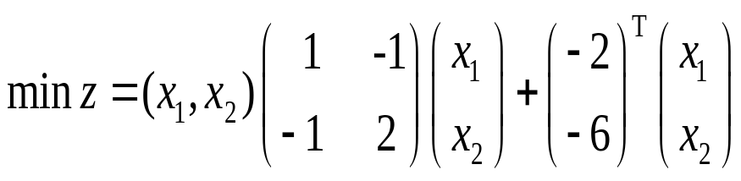
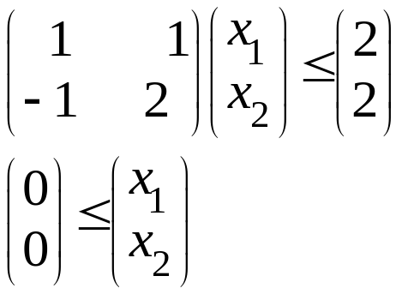
    例 min f(x₁,x₂)=-2x₁-6x₂+x₁²-2x₁x₂+2x₂²
    s.t. x₁+x₂≤2
    -x₁+2x₂≤2
    x₁≥0, x₂≥0
1．写成标准形式：
s.t.
2．输入命令：
H=[2 -2; -2 4];
c=[-2 ;-6];A=[1 1; -1 2];b=[2;2];
Aeq=[];beq=[]; VLB=[0;0];VUB=[];
[x,z]=quadprog(H,c,A,b,Aeq,beq,VLB,VUB)
3．运算结果为：
x =0．33 0.67 z = -4.11

Slide 25
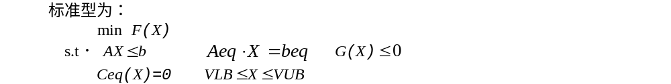
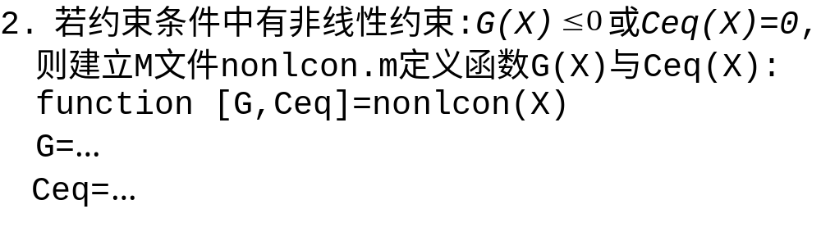
8.3.3 非线性规划（一般形式）
其中X为n维变元向量，G(X)与Ceq(X)均为非线性函数组成的向量，其他变量的含义与线性规划、二次规划中相同．用MATLAB求解上述问题，基本步骤分三步：
1． 首先建立M文件fun.m,用来定义目标函数F（X）:
    function f=fun(X);
    f=F(X);

Slide 26
3． 建立主程序.求解非线性规划的函数是fmincon,命令的基本格式如下：
(1) x=fmincon(‘fun’,X0,A,b)
(2) x=fmincon(‘fun’,X0,A,b,Aeq,beq)
(3) x=fmincon(‘fun’,X0,A,b, Aeq,beq,VLB,VUB)
(4) x=fmincon(‘fun’,X0,A,b,Aeq,beq,VLB,VUB,’nonlcon’)
(5)x=fmincon(‘fun’,X0,A,b,Aeq,beq,VLB,VUB,’nonlcon’,options)
(6) [x,fval]= fmincon(…)
(7) [x,fval,exitflag]= fmincon(…)
(8) [x,fval,exitflag,output]= fmincon(…)
X: 输出点
fun: 目标函数
x0：迭代的初值
vlb, vub: 上下限
nonlcon:约束条件

Slide 27
    注意：
[1] fmincon函数提供了大型优化算法和中型优化算法．默认时: 若在fun函数中提供了梯度（options参数的GradObj设置为’on’），并且只有上下界存在或只有等式约束，fmincon函数将选择大型算法．当既有等式约束又有梯度约束时，使用中型算法．
[2] fmincon函数的中型算法使用的是序列二次规划法．在每一步迭代中求解二次规划子问题，并用BFGS法更新拉格朗日Hesse矩阵．
[3] fmincon函数可能会给出局部最优解，这与初值X0的选取有关．

Slide 28
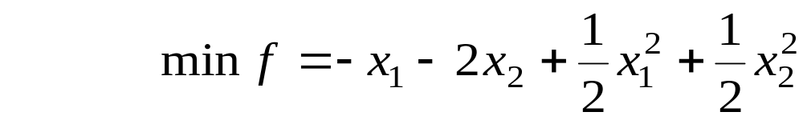


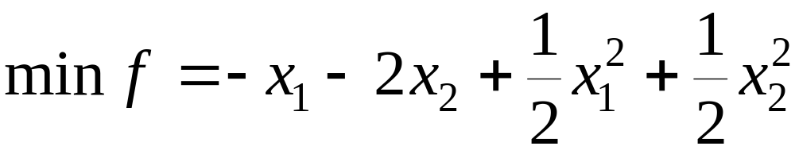
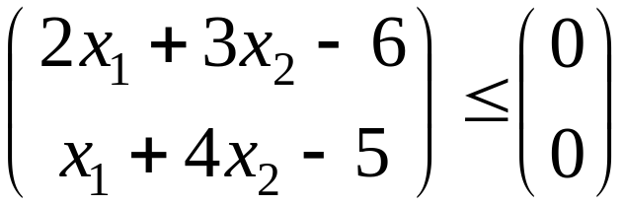
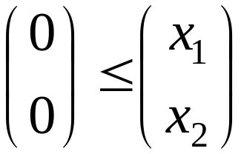
例2
    2x₁+3x₂ 6
    s.t. x₁+4x₂ 5
x₁,x₂ 0
1．写成标准形式：
s.t.

Slide 29
2．先建立M-文件 fun3．m:
function f=fun3(x);
f=-x(1)-2*x(2)+(1/2)*x(1)^2+(1/2)*x(2)^2
3．再建立主程序youh2．m：
x0=[1;1];
A=[2 3 ;1 4]; b=[6;5];
Aeq=[];beq=[];
VLB=[0;0]; VUB=[];
[x,fval]=fmincon('fun3',x0,A,b,Aeq,beq,VLB,VUB)
4．运算结果为：
x = 0．7647 1．0588
fval = -2．0294

Slide 30
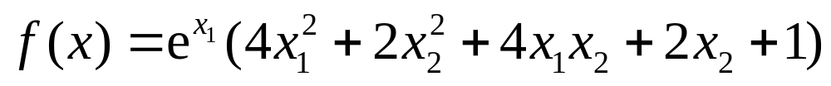
例3
    x₁+x₂=0
      s.t. 1.5+x₁x₂ - x₁ - x₂ 0
      -x₁x₂ –10 0
    1．先建立M文件fun4．m定义目标函数:
function f=fun4(x);
f=exp(x(1))
*(4*x(1)^2+2*x(2)^2+4*x(1)*x(2)+2*x(2)+1);
2．再建立M文件mycon．m定义非线性约束：
function [g,ceq]=mycon(x)
g=[1.5+x(1)*x(2)-x(1)-x(2);
-x(1)*x(2)-10];ceq=[];

Slide 31
3．主程序youh3．m为:
x0=[-1;1];
A=[];b=[];
Aeq=[1 1];beq=[0];
vlb=[];vub=[];
[x,fval]=fmincon('fun4',x0,A,b,Aeq,beq,vlb,
vub,'mycon')
4． 运算结果为：
x = -1．2250 1．2250
fval = 1．8951

Slide 32
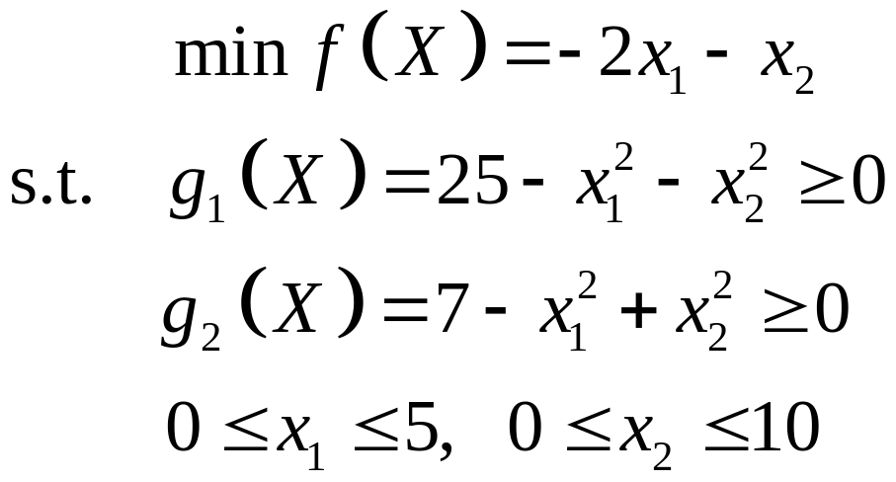
例4
1．先建立M文件fun．m定义目标函数:
function f=fun(x);
f=-2*x(1)-x(2);
2．再建立M文件mycon2．m定义非线性约束：
function [g,ceq]=mycon2(x)
g=[x(1)^2+x(2)^2-25;x(1)^2-x(2)^2-7];
ceq=[];

Slide 33
    3． 主程序fxx．m为:
x0=[3;2．5];
VLB=[0 0];VUB=[5 10];
[x,fval,exitflag,output]
=fmincon('fun',x0,[],[],[],[],
VLB,VUB,'mycon2')

Slide 34
4． 运算结果为:
    x =
    4．0000
    3．0000
    fval =-11．0000
    exitflag = 1
    output =
    iterations: 4
    funcCount: 17
    stepsize: 1
    algorithm: [1x44 char]
    firstorderopt: []
    cgiterations: []

Slide 35
更多函数，
参见optimization 工具箱说明档。

